Slide 1




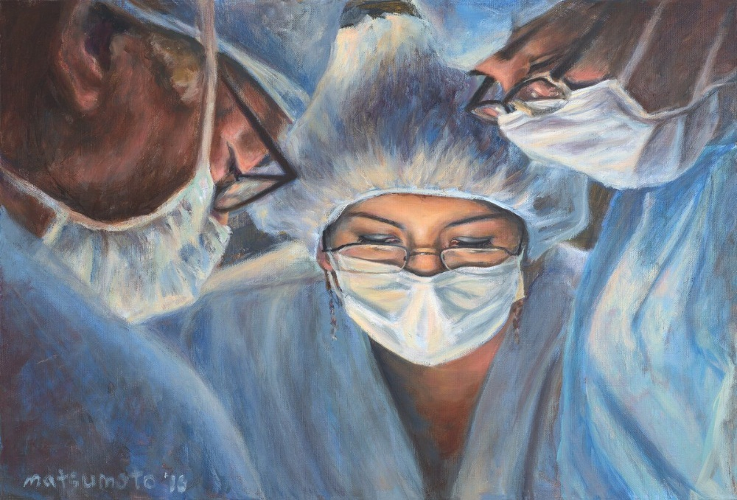
Министерство по делам молодежи Республики Татарстан
Министерство здравоохранения Республики Татарстан
Управление здравоохранения по г. Казани МЗ РТ
Городской центр «Ял»
Медицинский лагерь
1 июня – 18 июня 2023 г.
На базе Детского оздоровительного лагеря
«Заречье»
г. Казань, Кировский р-н,
ул. Горьковское шоссе, д. 103

Slide 2
Медицинский лагерь
Цель формирование поколения компетентных, объединенных едиными ценностями школьников, приверженных к медицинской отрасли здравоохранения
Задачи
Расширить кругозор школьников в области медицины
Объединить единомышленников
Познакомить с профессиями в сфере здравоохранения
Развить горизонтальные связи
Целевая аудитория
Учащиеся 8 - 11 медицинских классов

Slide 3
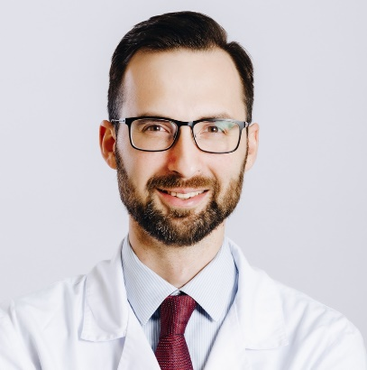
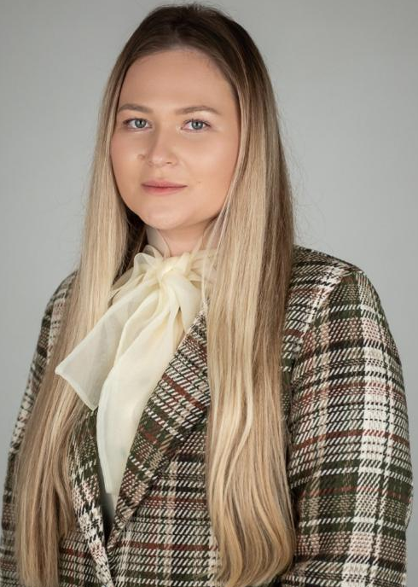

Администрация медицинской смены
Что меня ожидает на смене?
Наставник и руководитель медицинского лагеря
В. В. Жаворонков
Заместитель министра здравоохранения -начальник Управления здравоохранения по г. Казани МЗ РТ
Медицинские конкурсы
Квесты, квизы
Руководитель медицинской смены
В.О. Сергеева
Специалист по проектам Управления здравоохранения по г. Казани МЗ РТ
Депутат молодежного парламента при Казанской городской Думе
Профильные занятия со спикерами
Спортивные мероприятия
Свечки и орлятский круг
3 вожатых
студенты старших курсов Казанского медицинского колледжа г. Казани
Дискотеки

Slide 4






9 профильных медицинских дней
5 медицинских и связанных с ЗОЖ праздников
4 дней программы лагеря
О смене
18 дней
Участники живут
и прокачивают знания в лагере
40 участников
От 14 до 17 лет будут
выбраны для медицинской смены
Более 10 наставников
Успешные люди, профессоры, кандидаты медицинских наук,
лидеры мнений
9 профильных медицинских дней
5 медицинских праздников
Посвященных современным направлениям в медицине
Более 20 часов
Ролевых игр по развитию
медицинских навыков
13 000 руб.
Стоимость лагеря за 18 дней медицинской смены

Slide 5
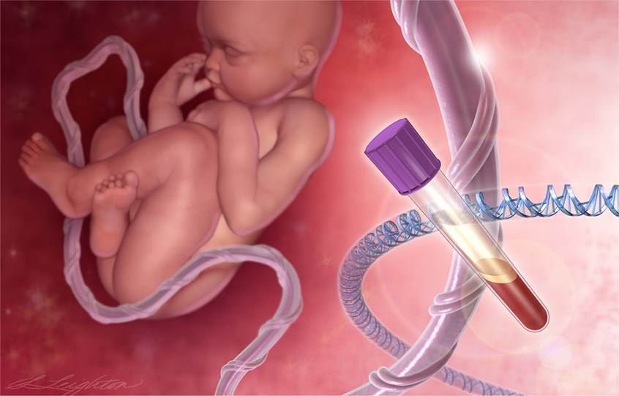

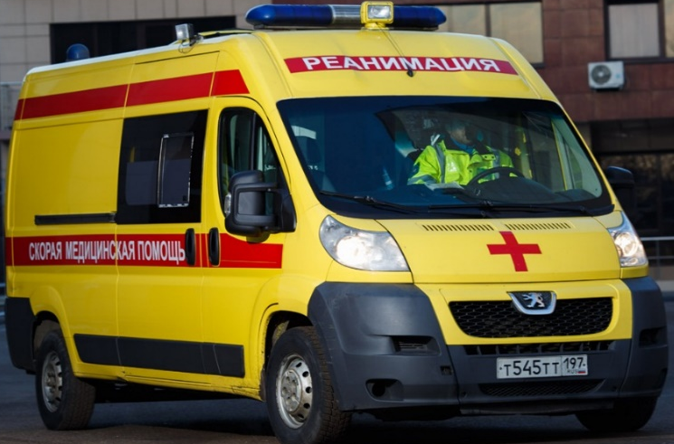

Профильные медицинские дни и праздники на смене
Всероссийское движение «Вдохновители РФ»
Волонтеры - медики РТ
Скорая медицинская помощь
Акушерство и гинекология
Токсикология
Хирургия, онкология
Всемирный день донора крови
Пресс-служба УЗ по г. Казани МЗ РТ
Стоматология
День госпитальной терапии
Пациентоцентричность, новшества в медицине

Slide 6

Что включает в себя профильный медицинский день? Кто будет в качестве спикера?
Занятие по профилю
Практическая часть. Неотложные состояния и оказание помощи
Рубрика вопрос-ответ
Наставления
Фото на память
Заместитель министра - начальник Управления здравоохранения по г. Казани МЗ РТ
Главные внештатные специалисты УЗ по г. Казани и МЗ РТ
Кандидаты медицинских наук
Лидеры мнений
Профессоры
Руководящий состав
3 ч.
Штурм
знаний
и
навыков
Выбор профессии
Путь становления
Самый интересный и необычный случай в практике

Slide 7
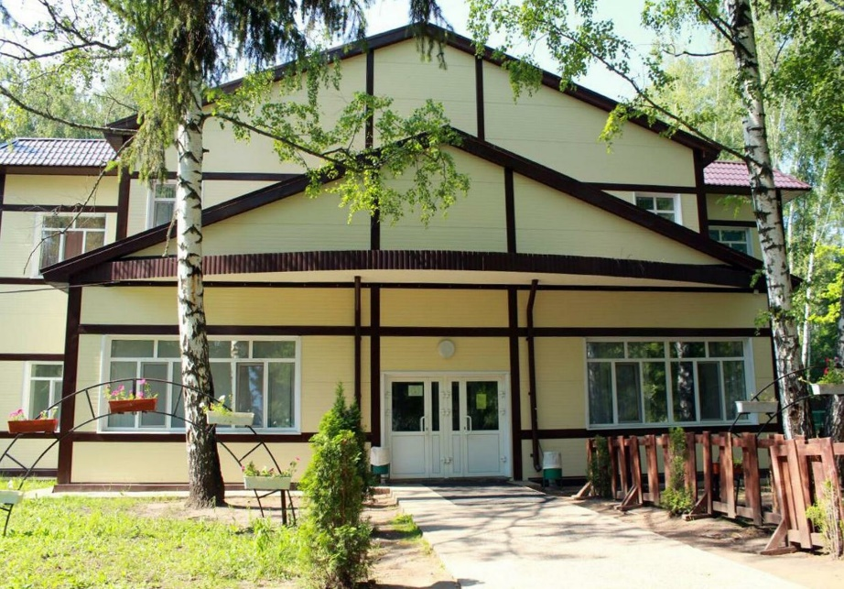
О лагере
Детский оздоровительный лагерь «Заречье» расположен в г. Казани, по адресу ул. Горьковское шоссе, д. 103.
Концепция медицинской смены
Каждый ребенок, который стремится к медицине, должен быть поддержан.
Выбирая профессию, ученики сталкиваются с рядом вопросов, на которые зачастую не могут найти ответ.
Данная смена поможет учащемуся в выборе направления в области здравоохранения. Данная смена познакомит с новыми направлениями в медицине и позволит участвовать в отработке практических медицинских навыков.

Slide 8
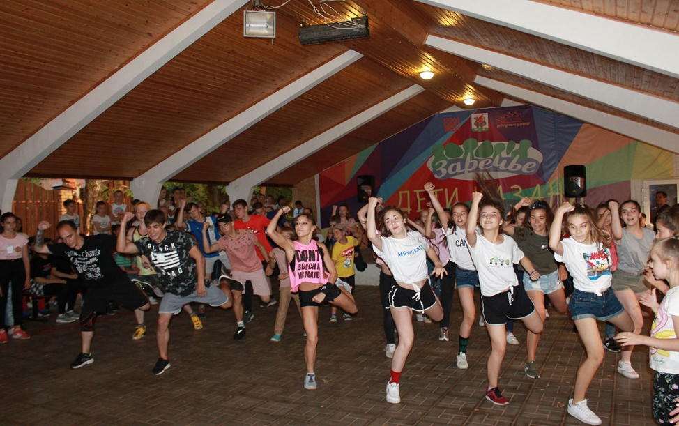
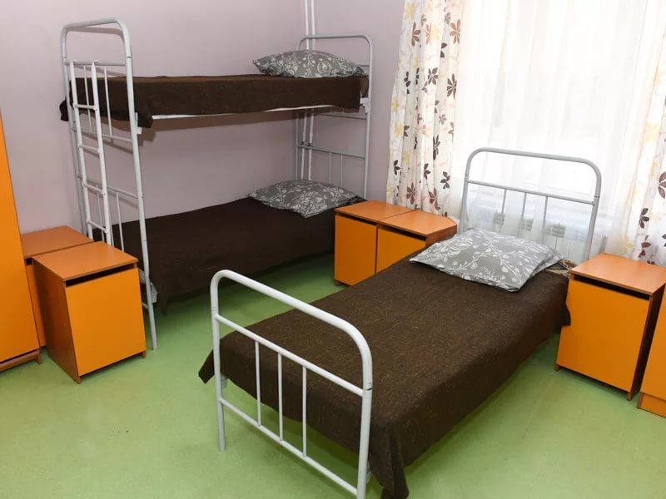
Инфраструктура
Дети расселяются в двухэтажных кирпичных корпусах, по 5 человек в комфортных и уютных номерах.
На территории лагеря расположены
кпп
спальные корпуса
столовая
медпункт
спортивные площадки
комнаты для кружков
концерт-зал
игровые площадки
здание администрации

Slide 9


5 разовое питание
Завтрак
Обед
Полдник
Ужин
Второй ужин
Питание предоставляет компания Бэхетле

Slide 10
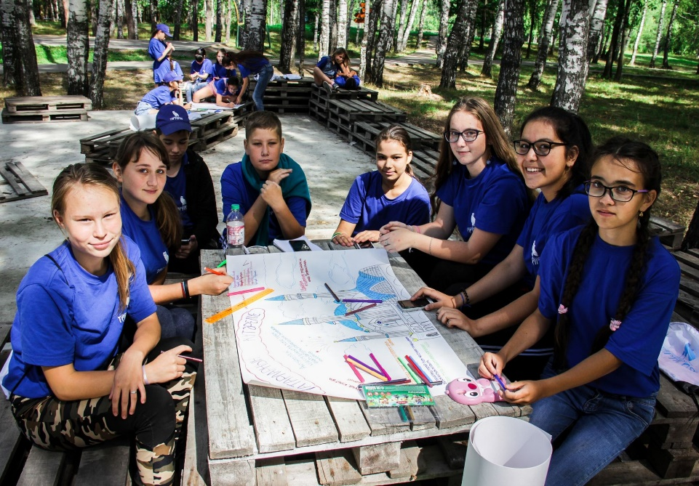
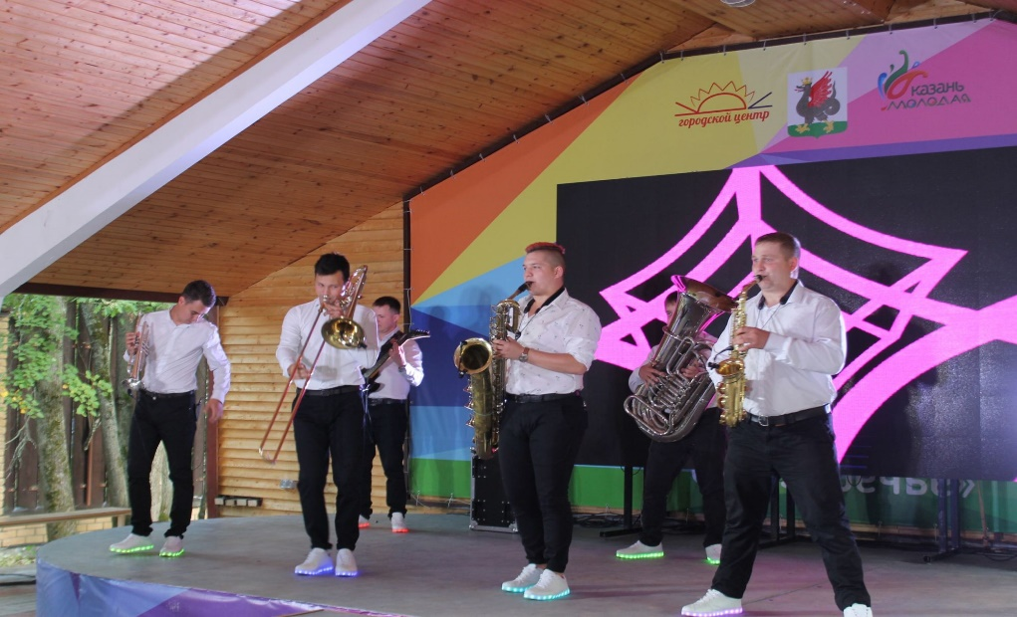

Slide 11


